Slide 1
Het geschonken bestaan
dr. Raymond R. Hausoul

Slide 2
Een stiefmoederlijk bestaan
Genesis 1-2
Exodus 20
Jesaja 40-45
Psalmen 104,136,148
Job 38-39

Slide 3
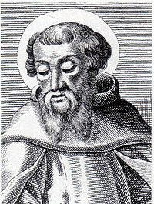
Creatio ex nihilo
‘Erken toch, dat God deze dingen “uit niets” maakte.’ (2Makk7:28).
God schiep ‘door zijn Woord’ (Jh1:1).
God die ‘in het leven roept wat niet bestaat’ (Rm4:17).
‘dat de wereld door het Woord van God geordend is (Hb11:3).
Ireneüs van Lyon (±140–202)

Slide 4
Scheppingsdagen
1
2
3
4
5
6
7
A
B
C
A’
B’
C’
X
Y
Y
Y
Z
Z
Z
1-1
1-1
1-1
1+1
1+1
1+1
1+?
X

Slide 5
Vader, Zoon en Geest
‘Door de handen van de Vader, dat wil zeggen, door de Zoon en de heilige Geest, werd de mens … gemaakt in de gelijkenis van God’
– Tegen de Ketters, V.6.1
Ireneüs van Lyon (±140–202)

Slide 6
Ideologieën
Van God onderscheiden
Met een doel
Animisme
Naturalisme
Griekse Stoa
Kerkgeschiedenis
Zeer goed
Betrouwbaar
Plato
Gnostiek

Slide 7
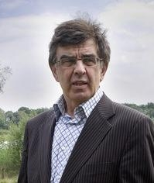
Ideologieën
Griekse Stoa
Kerkgeschiedenis
Betrouwbaar
‘De schepping is enerzijds geen spookhuis en anderzijds geen bunker’
–Christelijk Geloof, 165.
Hendrik Berkhof
(1914–1995)

Slide 8
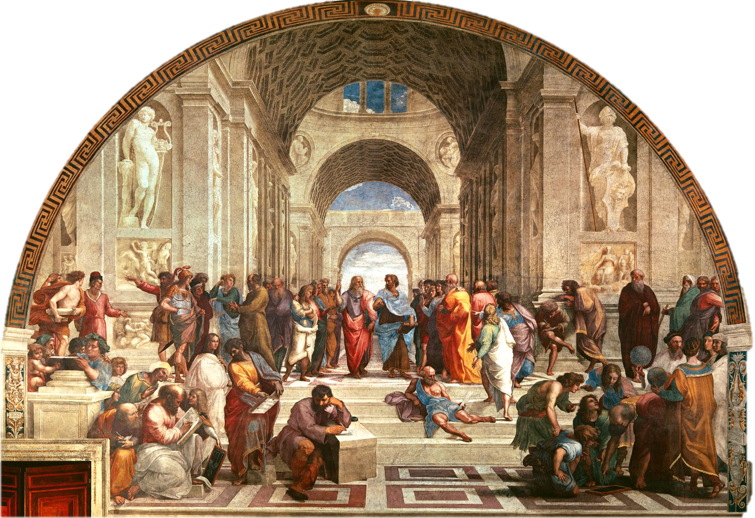
Zeer goed
Plato
Gnostiek

Slide 9
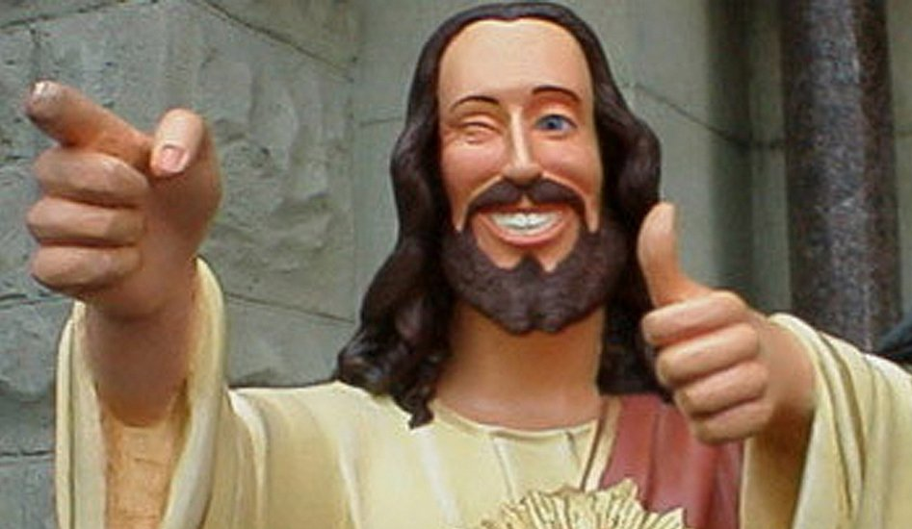
Ideologieën
Zeer goed
Plato
Gnostiek
‘Wat zie ik, Heer? Bent U het die ze gevangen nemen? Houdt U mij vast? Maar Wie is dan degene blij en lachend boven het kruis? [...].’ De Verlosser zei tegen mij: ‘Degene die je boven het kruis ziet, blij en lachend, is de levende Jezus. Maar degene in wiens handen en voeten zij spijkers slaan, dat is zijn vleselijke omhulsel.’
– Openbaring van Petrus 7:3.

Slide 10
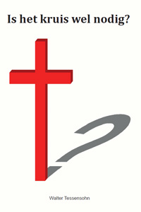
Ideologieën
Zeer goed
Plato
Gnostiek
Zij [=de Joden] zeiden: ‘Wij hebben gedood de Messias, Jezus, de zoon van Mirjam, boodschapper van God.’ Maar niet hebben zij Hem gedood, en niet hebben zij Hem gekruisigd. Maar zo leek het voor hen. [...] Zij hebben Hem vast en zeker niet gedood. Nee, God heeft Hem tot zich verhoogd.
–Koran, Soera 4:157-158.

Slide 11
Eschatologische focus
Schepping Gods plan
Nieuwe schepping
Verlossing en vernieuwing

